Slide 1
Преподавание – есть искусство, поэтому совершенство недостижимо, а совершенствование - бесконечно Л.Н. Толстой
Формирование ценностных жизненных ориентиров в рамках внеурочной деятельности
Воспитатель ГПД Калашникова С.В.

Slide 2
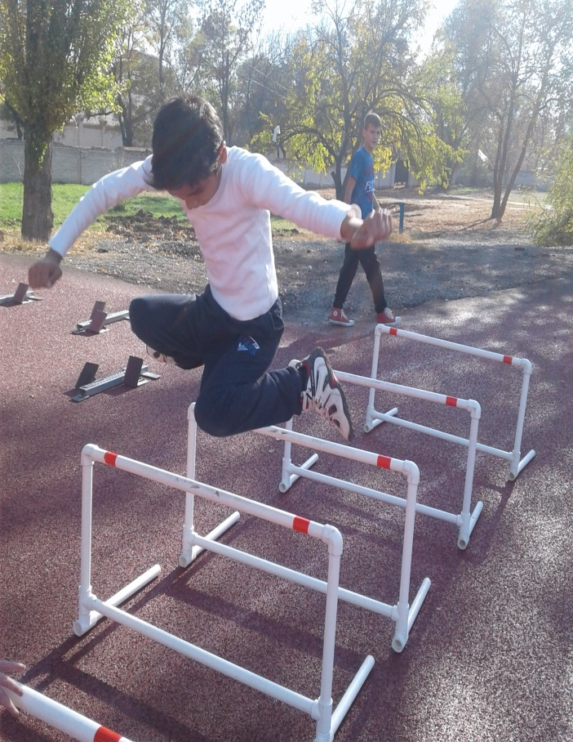
Внеурочная деятельность является составной частью образовательного процесса, ее значение -удовлетворение потребностей обучающихся в содержательном досуге, дополнительном образовании, спорте, участии в самоуправлении и общественно-полезной деятельности.

Slide 3
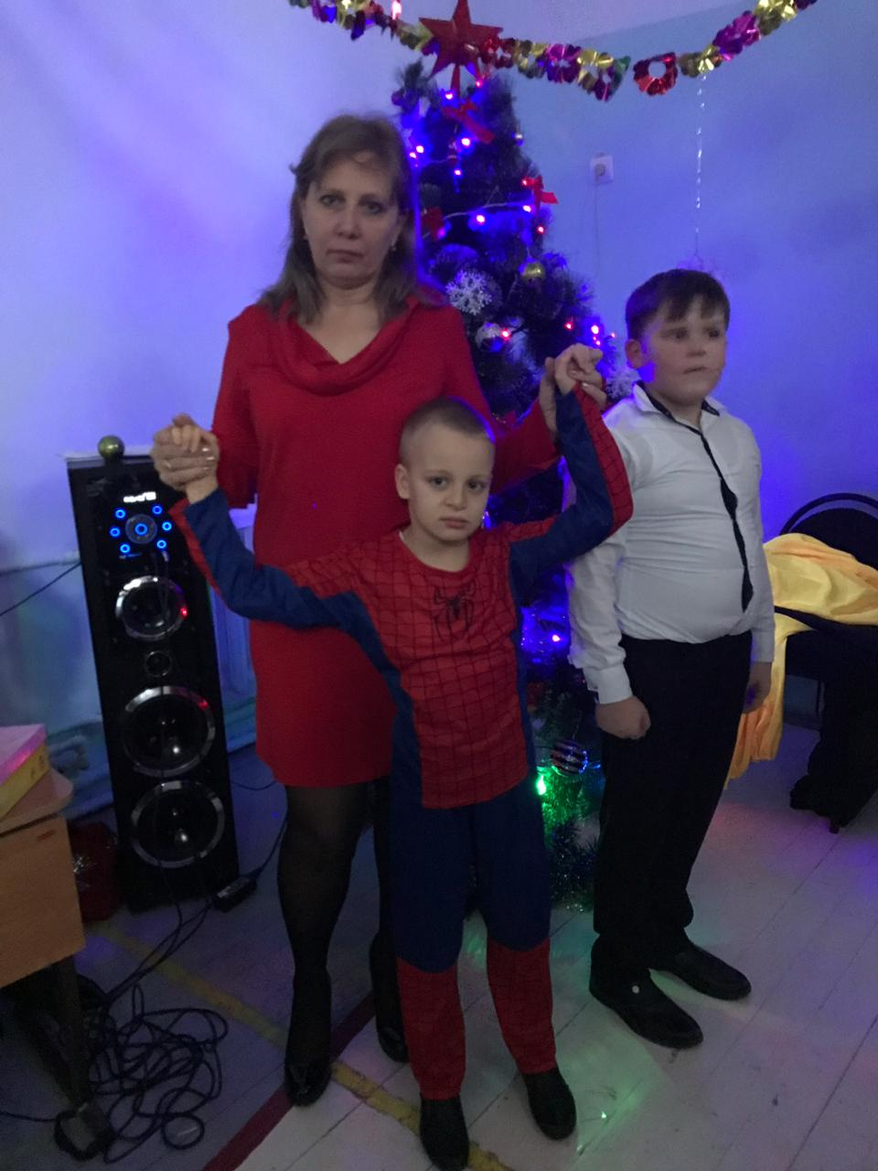
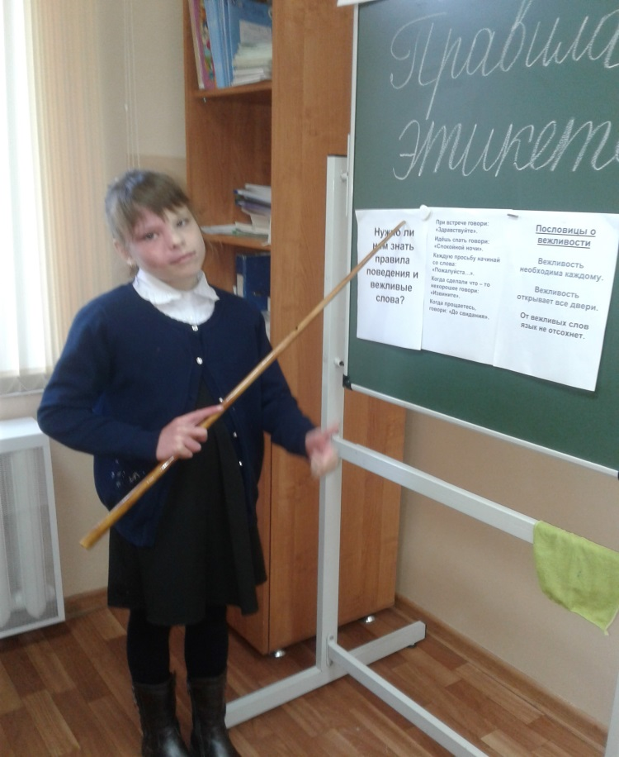
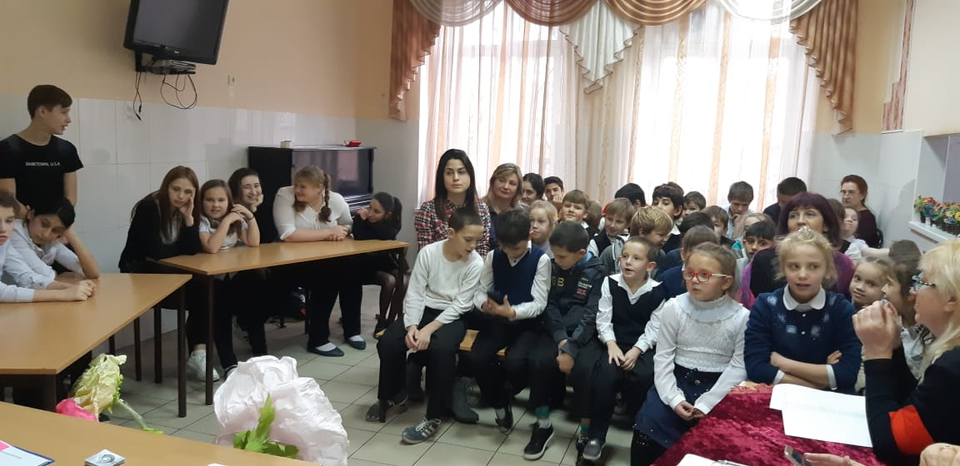

Slide 4
Какова основная цель внеурочной деятельности?
Внеурочная деятельность, как и деятельность обучающихся в рамках уроков направлена на достижение результатов освоения основной образовательной программы. Но в первую очередь – это достижение личностных и метапредметных результатов. Это определяет и специфику внеурочной деятельности, в ходе которой обучающийся не только и даже не столько должен узнать, сколько научиться действовать, чувствовать, принимать решения и др. Если предметные результаты достигаются в процессе освоения школьных дисциплин, то в достижении метапредметных, а особенно личностных результатов – ценностей, ориентиров, потребностей, интересов человека, удельный вес внеурочной деятельности гораздо выше, так как ученик выбирает ее исходя из своих интересов, мотивов.

Slide 5
Три уровня результатов внеурочной деятельности школьников:
Первый уровень результатов — приобретение школьником социальных знаний (об общественных нормах, устройстве общества, о социально одобряемых и неодобряемых формах поведения в обществе и т. п.), первичного понимания социальной реальности и повседневной жизни.
Второй уровень результатов — получение школьником опыта переживания и позитивного отношения к базовым ценностям общества (человек, семья, Отечество, природа, мир, знания, труд, культура), ценностного отношения к социальной реальности в целом.
Третий уровень результатов — получение школьником опыта самостоятельного общественного действия.

Slide 6
Модель воспитательного процесса, которая включает 5 направлений
- Гражданско-нравственное;
- Художественно-эстетическое;
- Экологическое;
- Спортивно-оздоровительное и трудовое;
- Правовое

Slide 7
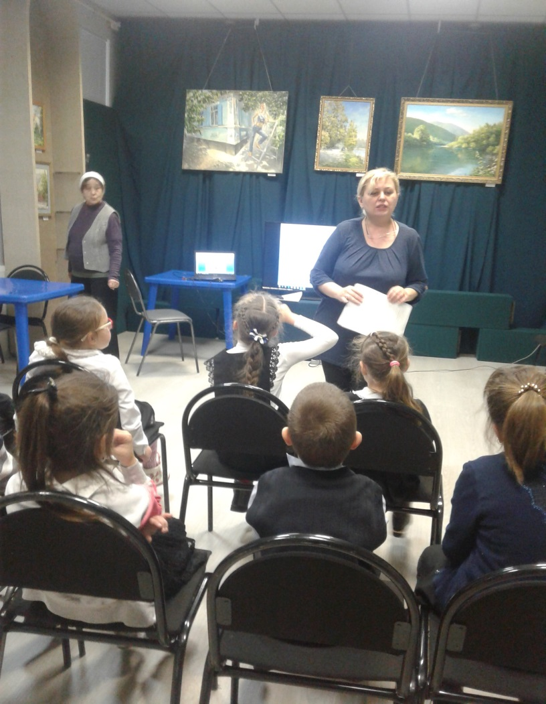
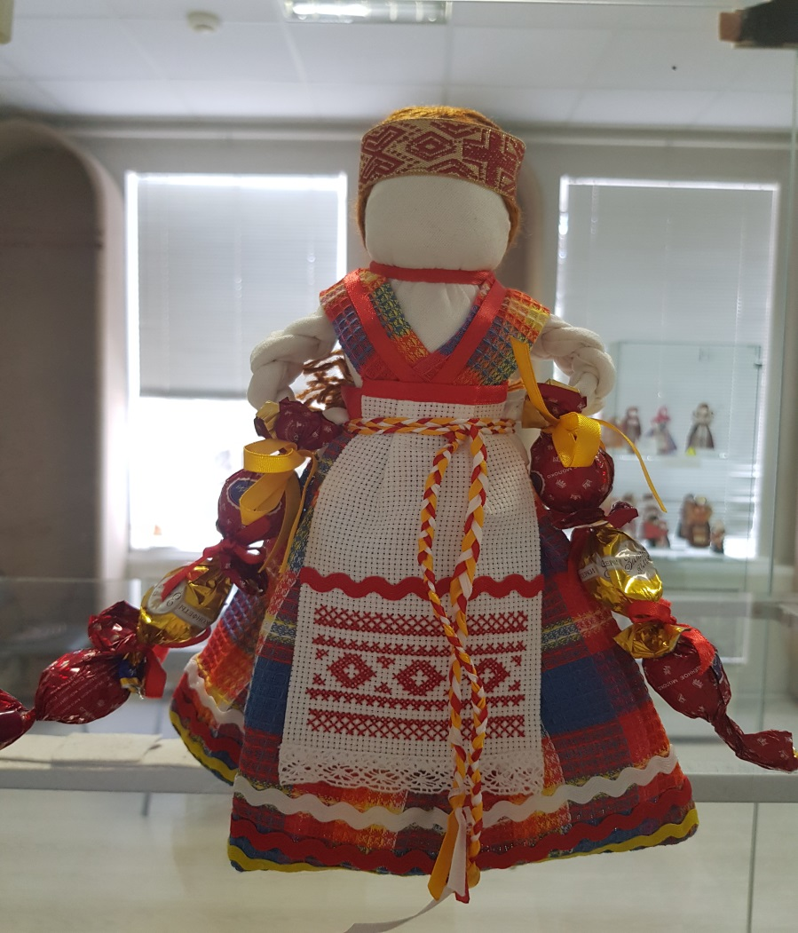
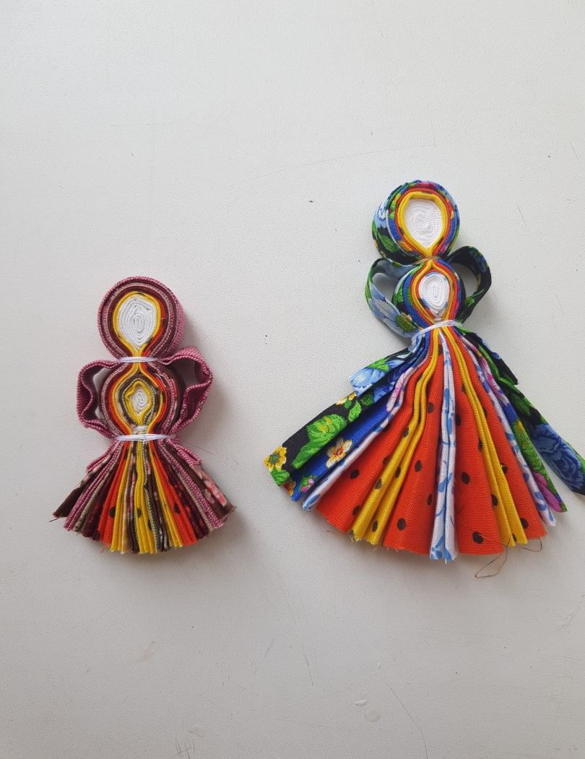
Гражданско- нравственное

Slide 8
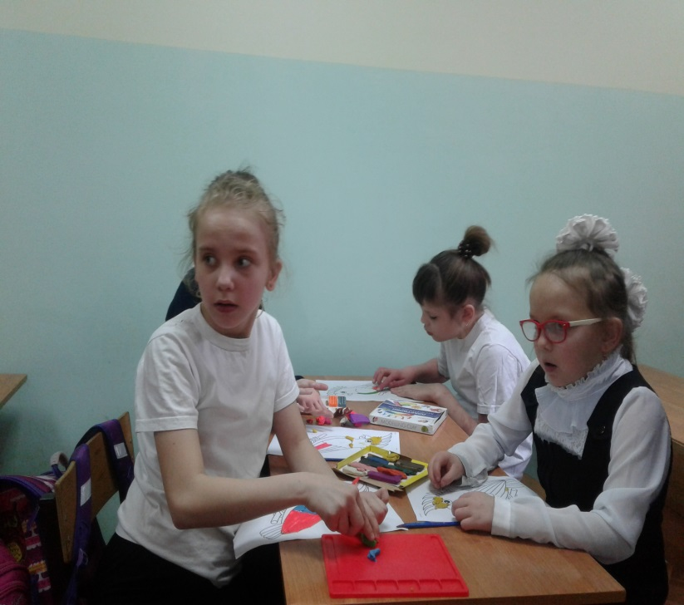
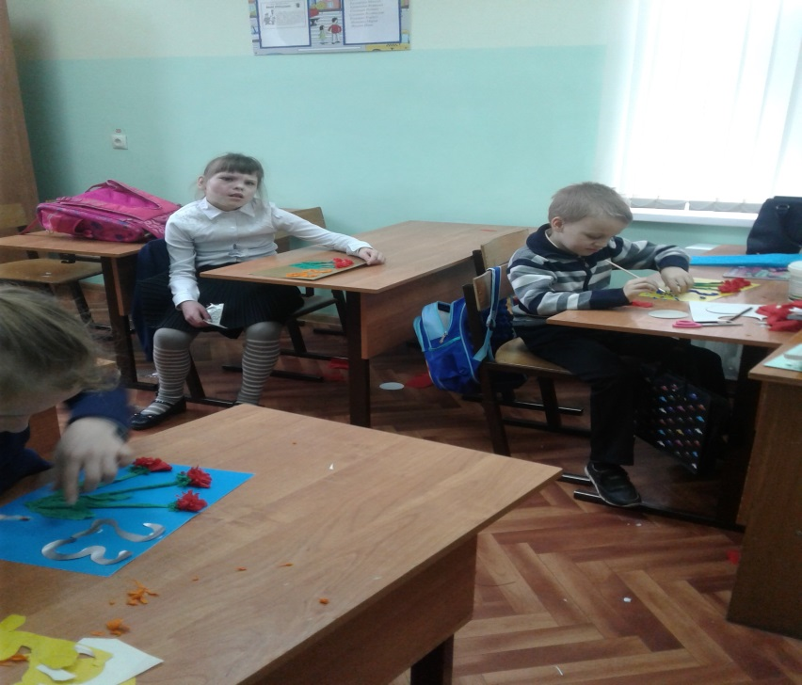

Slide 9
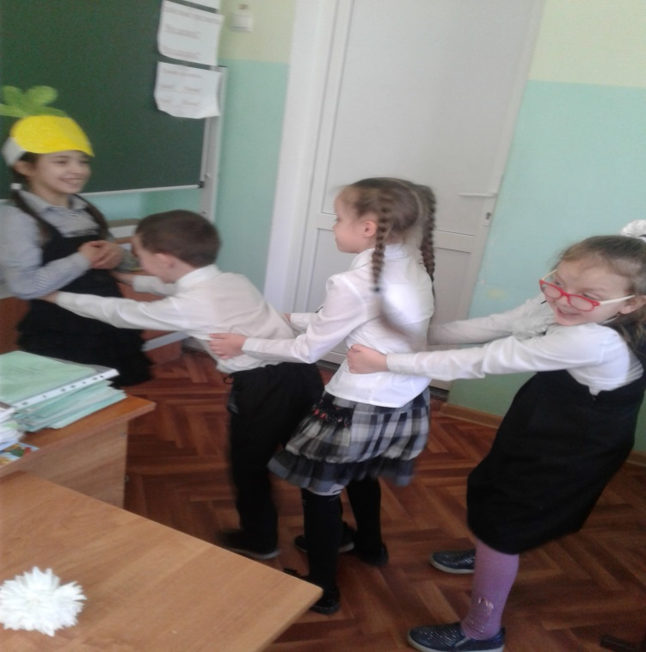
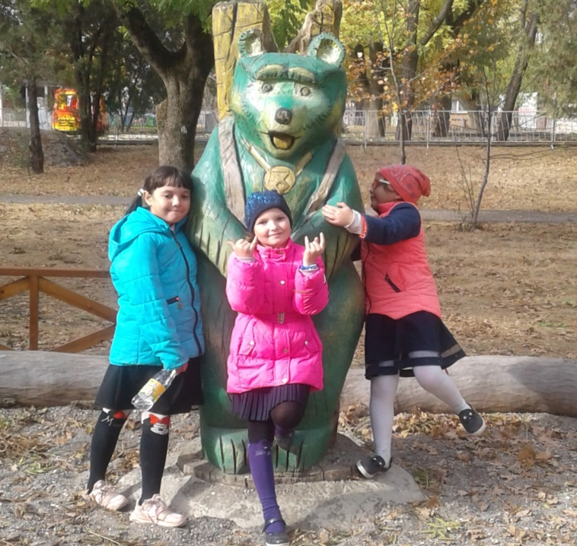
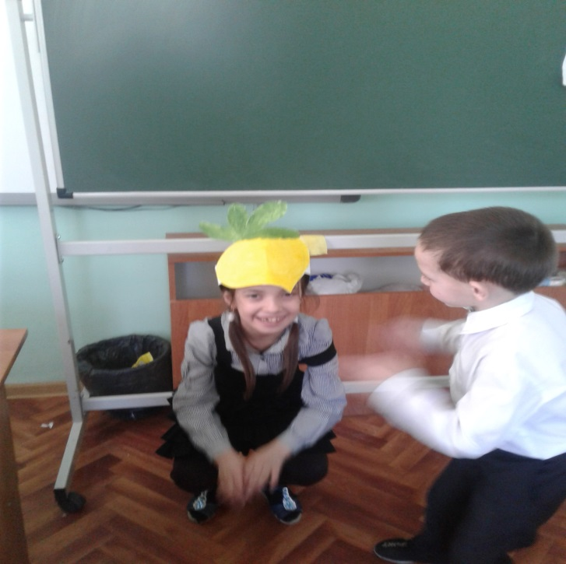
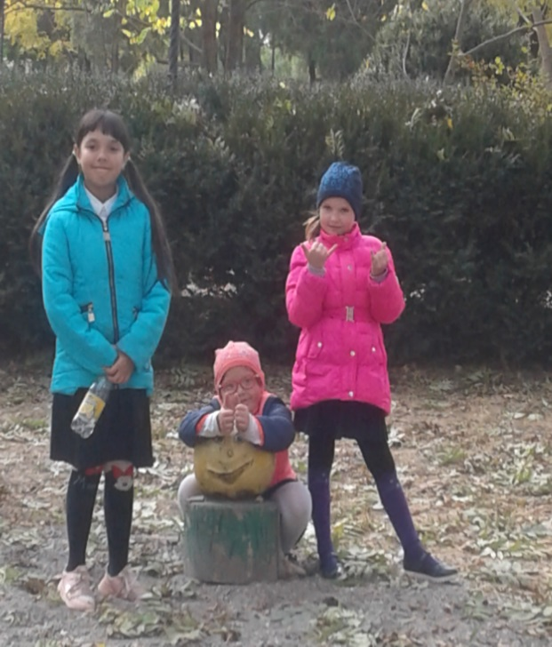
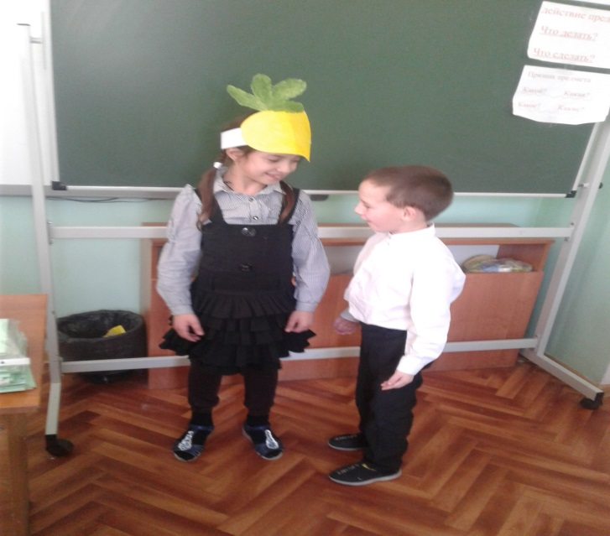
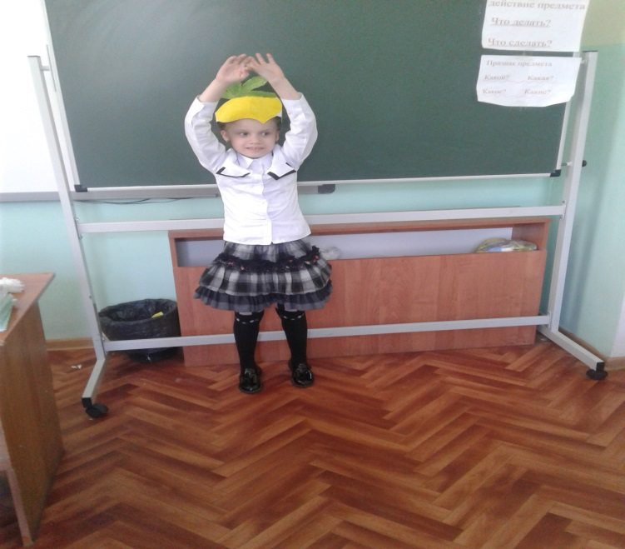
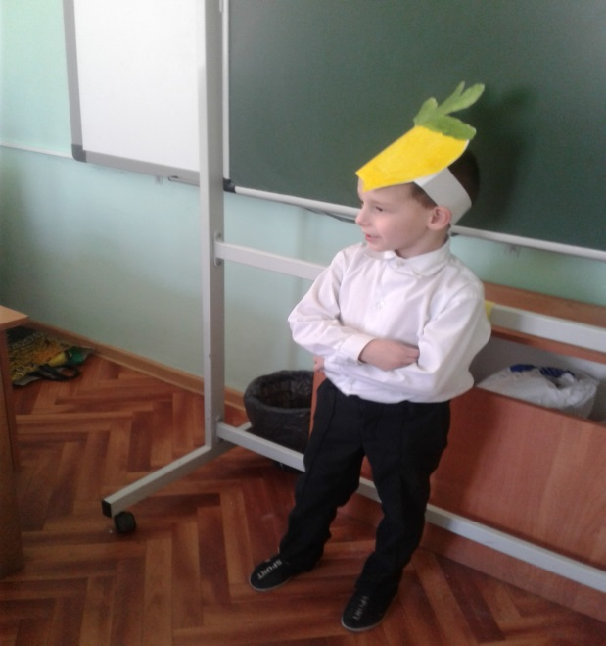
Художественно-эстетическое

Slide 10
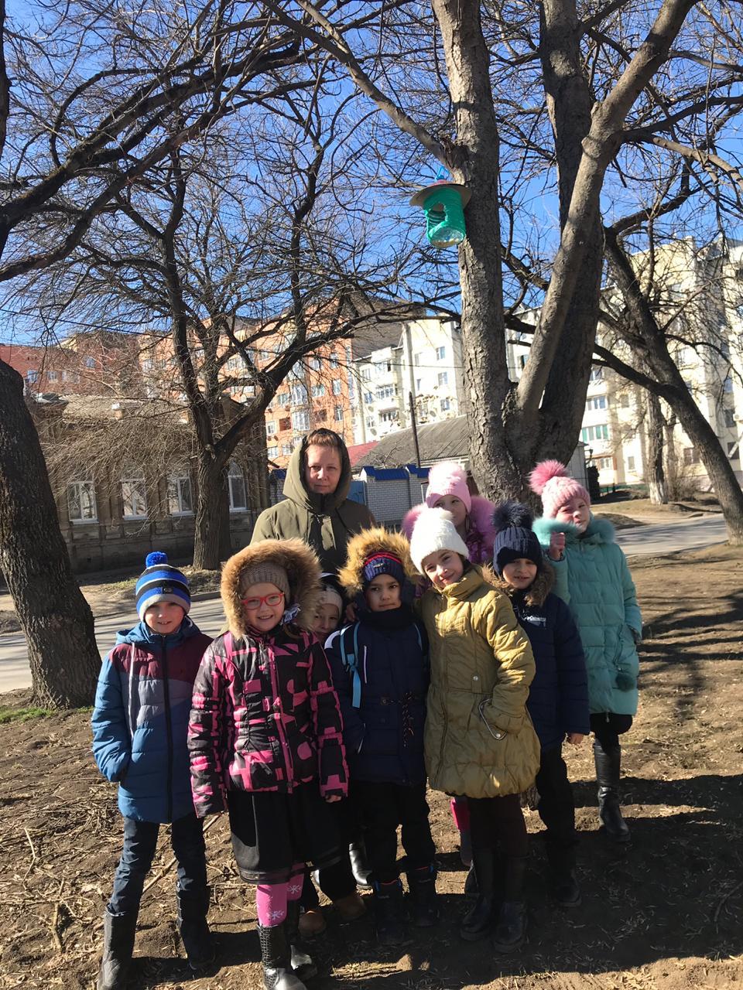
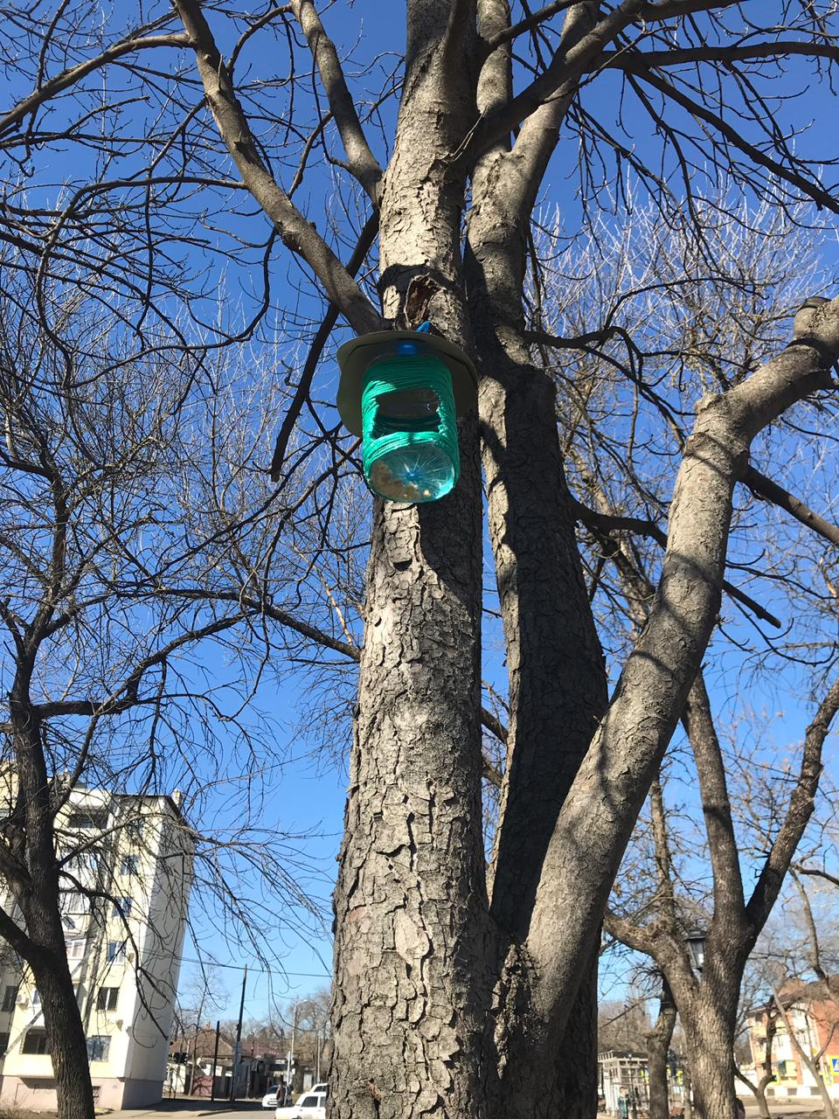
Экологическое

Slide 11
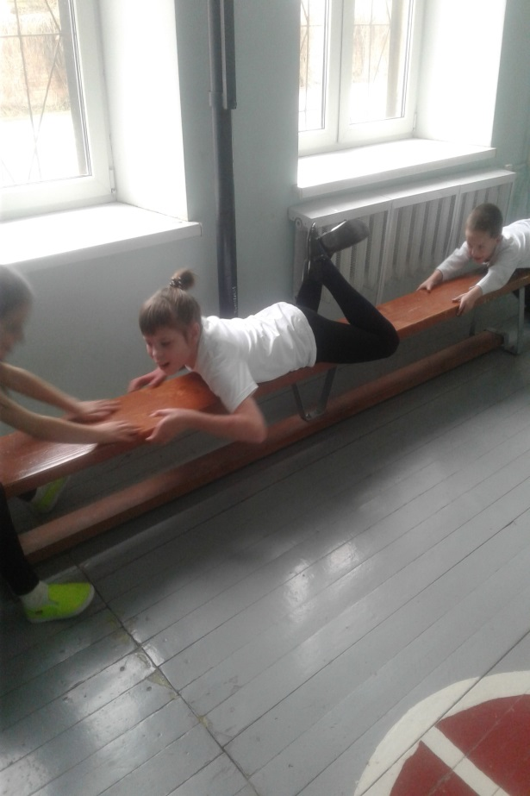
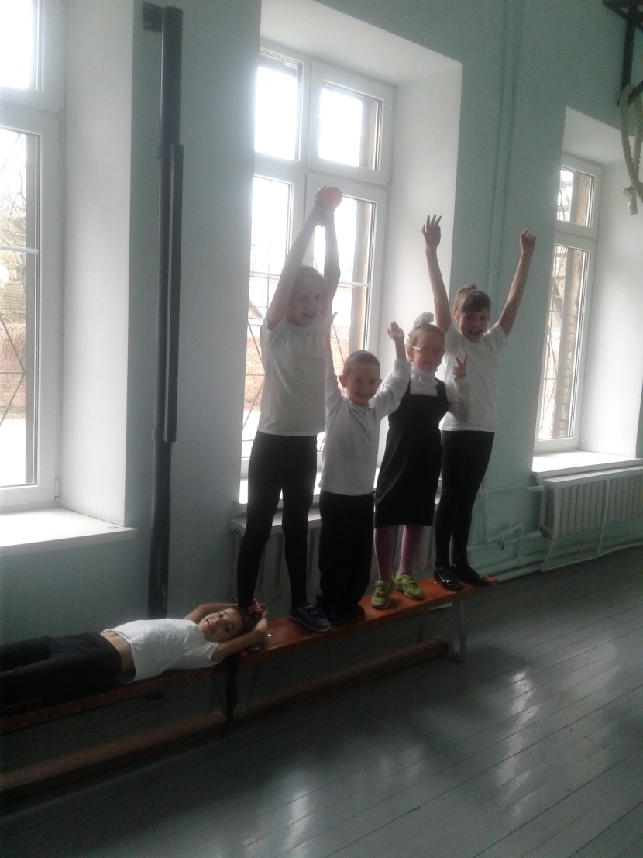
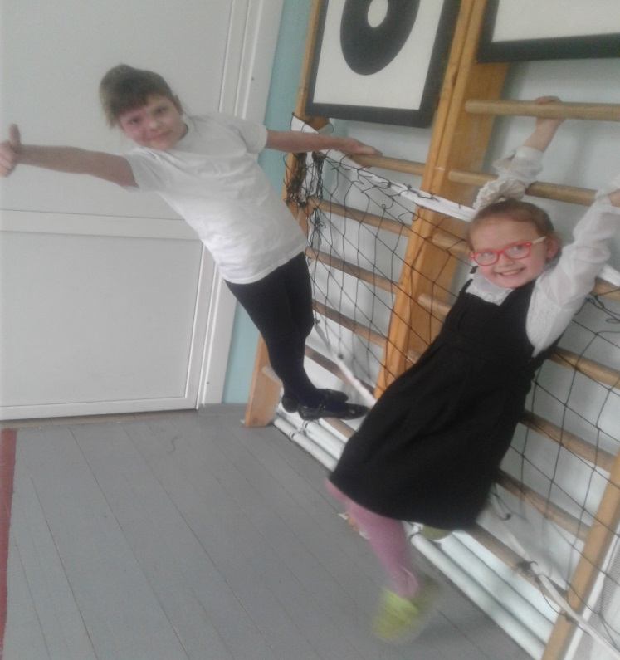
Спортивно-оздоровительное, трудовое

Slide 12
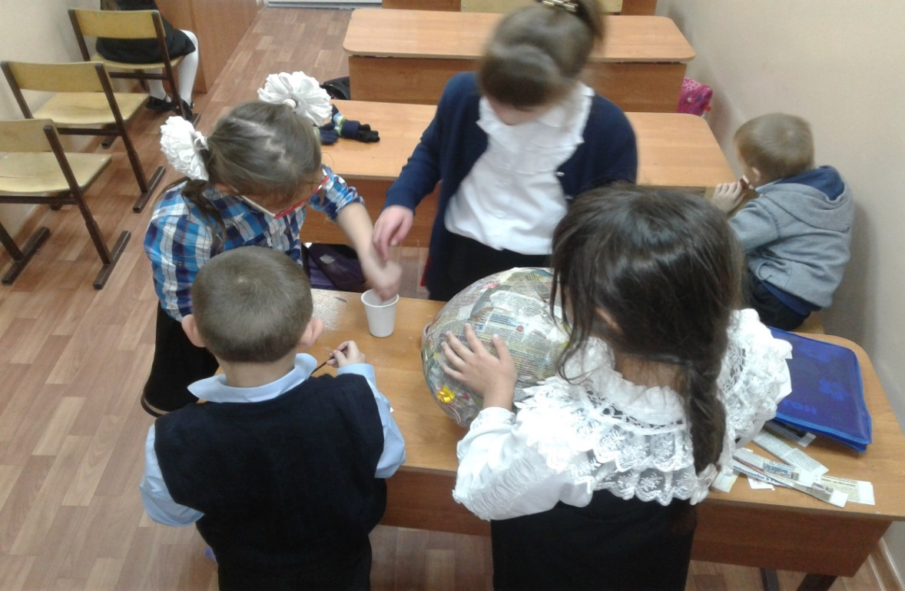
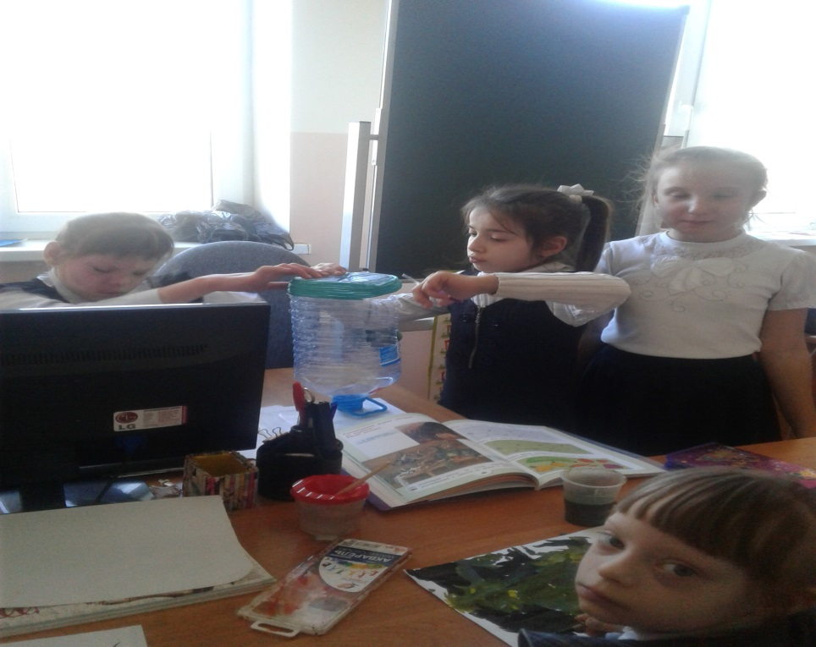
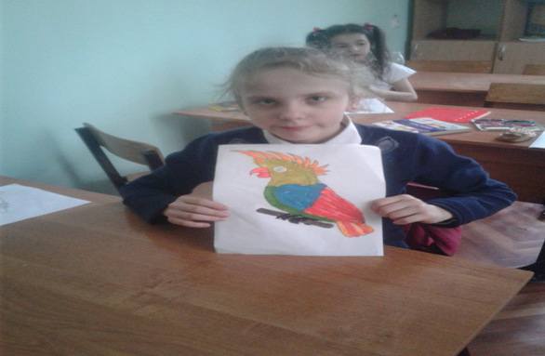
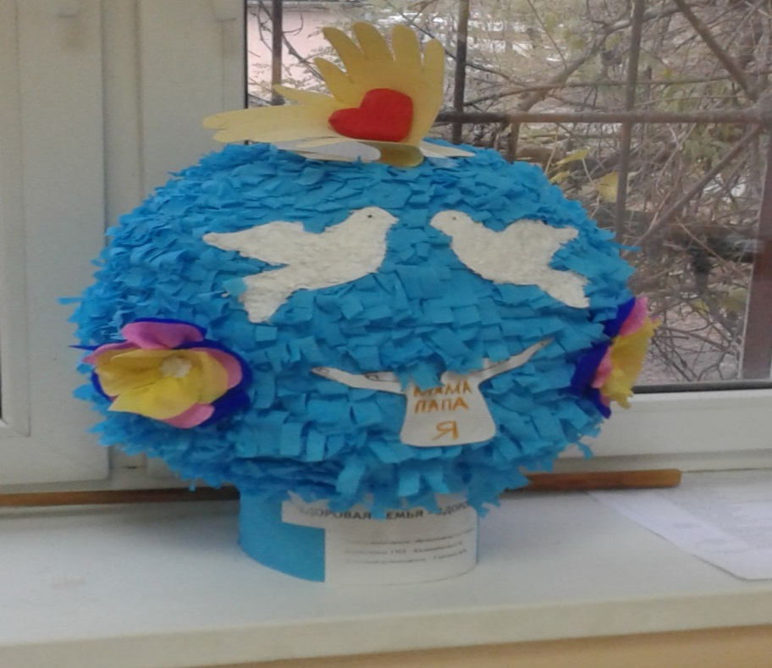

Slide 13
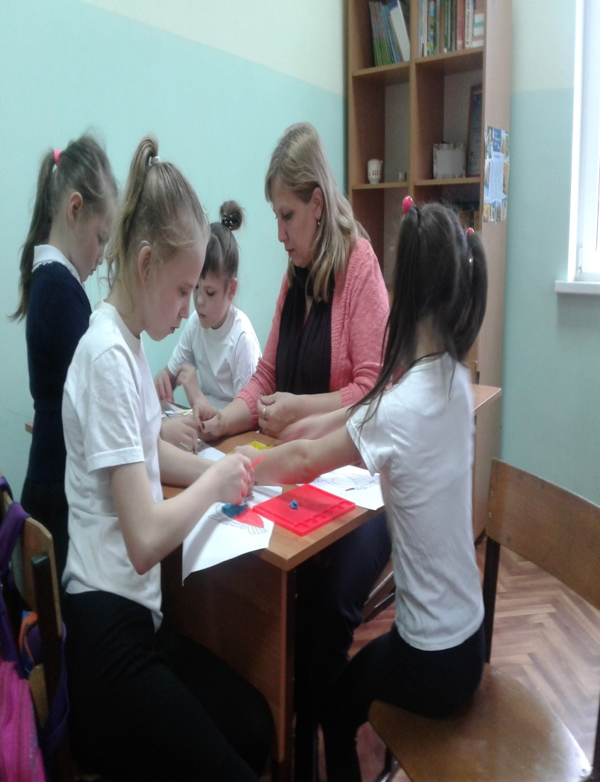
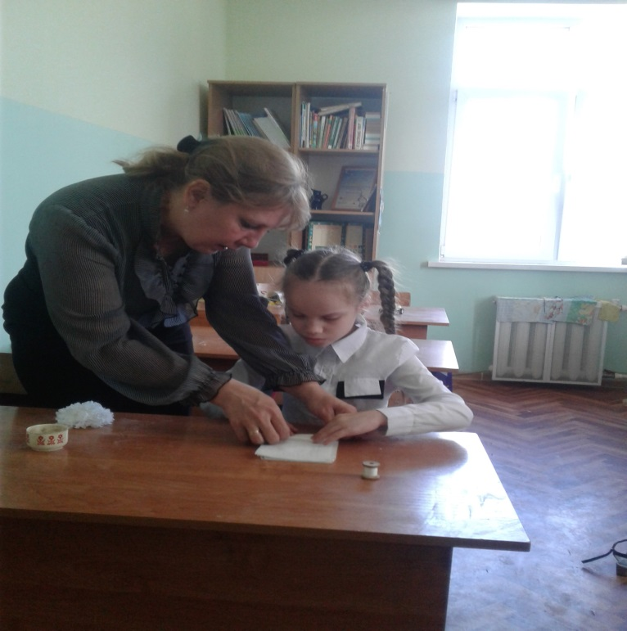
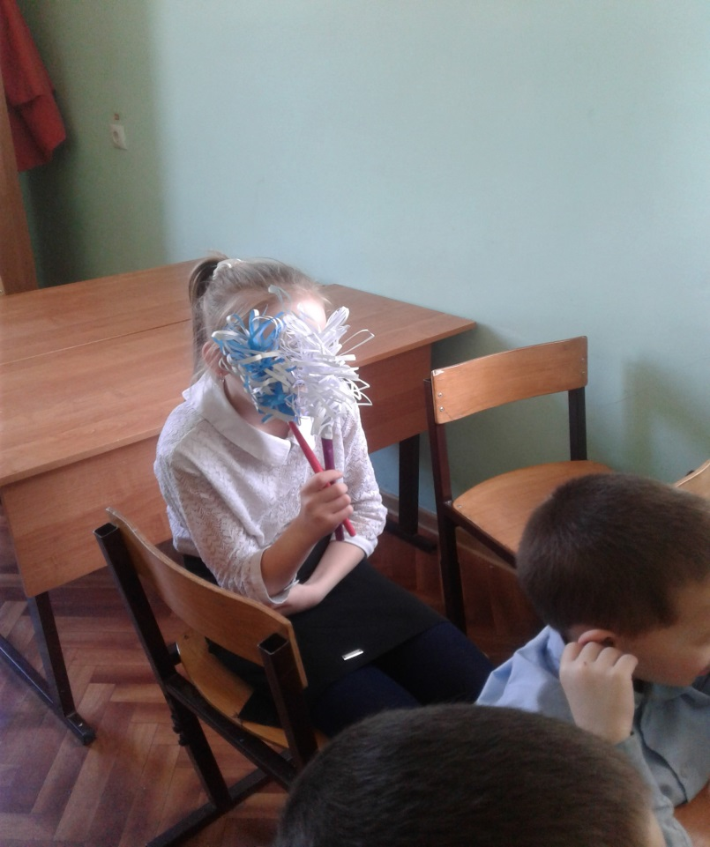
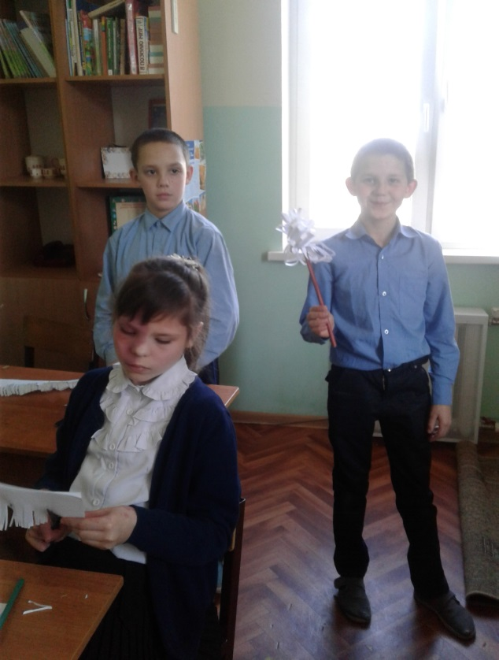
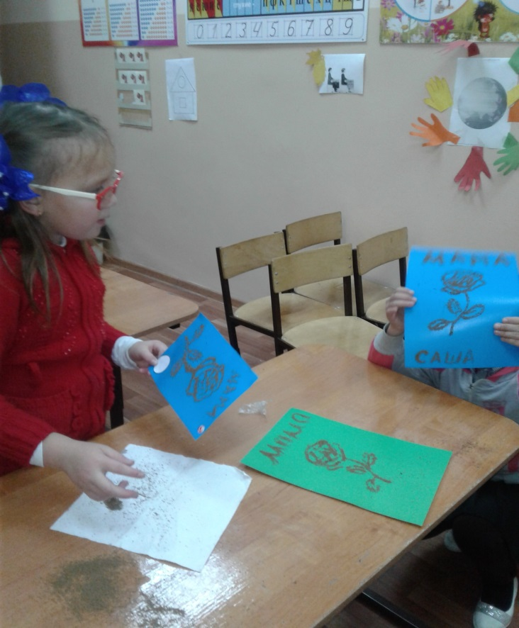

Slide 14
Направления внеурочной деятельности, способствуют формированию ценностных жизненных ориентиров:
- формированию патриотических чувств, отзывчивости, доброжелательности, взаимопомощи, ответственности, бережного отношения к окружающим предметам,
- позволяет воспитать из младших школьников настоящих патриотов и поистине нравственных людей.
- развитию умения видеть и создавать прекрасное,

Slide 15
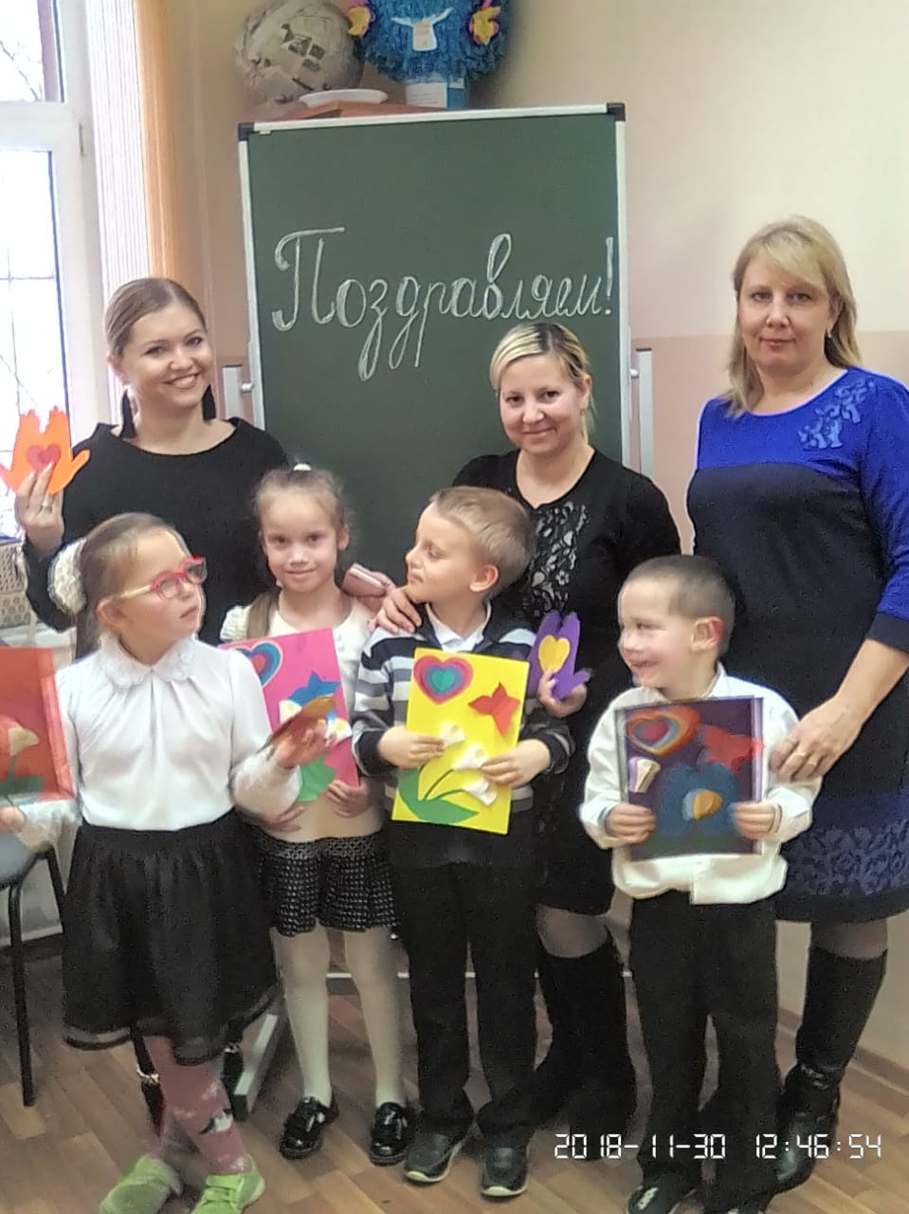

Slide 16
СПАСИБО ЗА ВНИМАНИЕ!

